Slide 1

Curso de programación para iPhone
Nivel 2: Animación y Audio
Instructor: René Cruz Flores

Slide 2
Conceptos básicos de la animación
La animación en las UI en iPhone ha sido una característica común y no es exclusiva de los videojuegos (Ej. Scroll animado de una tabla).
Core Animation es una colección de clases construida como parte del iPhone OS.
Muchas de estas características son usadas automáticamente por el Framework UIKit.
Nivel 2: Animación y Audio

Slide 3
Core Animation
Se pueden animar diferentes tipos de controles (algunos otros no).
Las propiedades de aspecto se pueden cambiar en tiempo de ejecución.
A diferencia de otros lenguajes, los controles gráficos de Cocoa-Touch implementan métodos para animar los controles (común en iPhone).
Para animar un objeto de la UI no es necesario utilizar OpenGL ES*.
Nivel 2: Animación y Audio

Slide 4
¿Que se puede animar?
Básicamente todos las clases de UIKit pueden usar Core Animation.
En general, las animaciones incluyen:
  Movimiento
  Cambio de tamaño
  Rotación
  Transparencias.
Se utiliza la clase UIView para realizar estas operaciones.
Nivel 2: Animación y Audio

Slide 5
Animar con UIView
[UIView beginAnimations:nil context:NULL];
[UIView setAnimationDuration:1.0];
[UIView setAnimationRepeatCount:10];
[UIView setAnimationRepeatAutoreverses:YES];
CGPoint pos = mover.center;
pos.y = 220.0f;
mover.center = pos;
[UIView commitAnimations];
Nivel 2: Animación y Audio

Slide 6
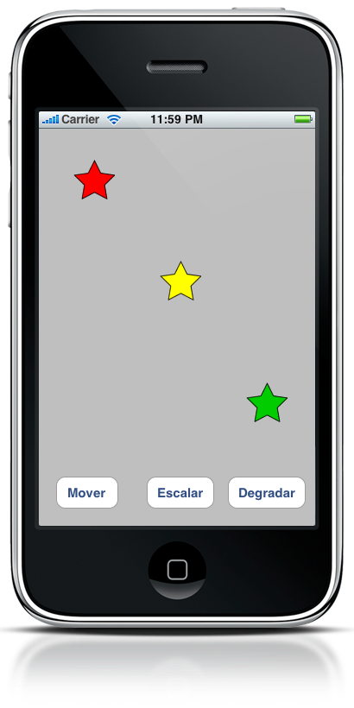
Animar con UIView
Ejercicio!
Nivel 2: Animación y Audio

Slide 7
Conceptos básicos de Audio
Básicamente se pueden reproducir los siguientes tipos de audio:
  Sonidos de efecto simple (ej. Un disparo!)
  Sonidos o música continua (ej. Una canción)
  Canciones de la librería del iPod.
  Audio transmitido por una conexión de red (ej. Una estación de radio por internet).
Nivel 2: Animación y Audio

Slide 8
Consideraciones para el Audio
¿Se requiere un control independiente de volumen o de canal (izquierdo-derecho)?
¿Debería continuar reproduciendo después de que la pantalla del iPhone se bloqueó?
¿Debería reproducir sonido si el iPhone esta en modo vibración?
Nivel 2: Animación y Audio

Slide 9
Tipos de Audio
MP3
AAC
Apple Lossless
PCM sin compresión
IM4P PCM
Las mejores practicas:
  Para sonidos cortos usar PCM sin compresión en un archivo .caf*
  Para audio largo usar AAC
Nivel 2: Animación y Audio

Slide 10
Audio Frameworks
System Sound Services
  Puede reproducir audio sin tanto esfuerzo, pero sus funciones están limitadas.
AV Foundation Framework
  AVAudio Player
  Tiene delegate
Media Player Framework
  Reproduce contenidos de la librería del iPod (canciones y audiolibros)
Audio Toolbox Framework
  Recomendable para audio bajo demanda (streaming)
OpenAL
  Audio dinámico para videojuegos*
Audio Unit Framework
  Sirve para procesar audio (plug-ins y herramientas de procesamiento de audio)
Nivel 2: Animación y Audio

Slide 11
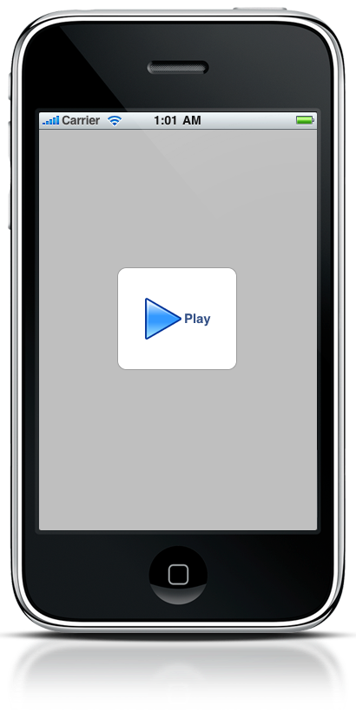
AV Foundation Framework
Ejercicio!
Nivel 2: Animación y Audio

